Slide 1
서울 지하철 시간별 혼잡도 분석
김민주

Slide 2
목차
주제선정
데이터 분석
결론

Slide 3
주제선정
서울시 지하철 혼잡도를 시각화해 편하게 볼 수 있게 함
서울교통공사 1-8호선 30분 단위 평균 혼잡도로 30분간 지나는 열차들의 평균 혼잡도(정원대비 승차인원으로, 승차인과 좌석수가 일치할 경우를 혼잡도 34%로 산정) 입니다.(단위: %). 서울교통공사 혼잡도 데이터는 조사일자(평일, 토요일, 일요일), 호선, 역번호, 역명, 상하선구분, 30분단위 별 혼잡도 데이터로 구성되어 있습니다. (2년 단위 업데이트 자료 입니다.)

Slide 4
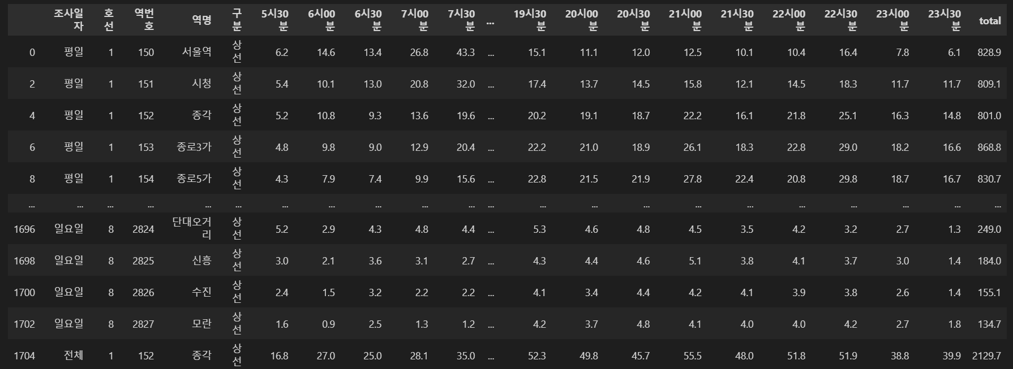
데이터 분석

Slide 5
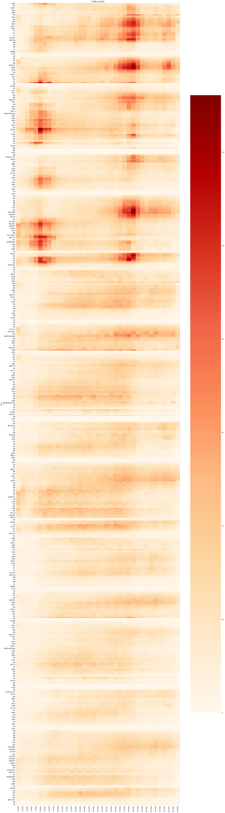
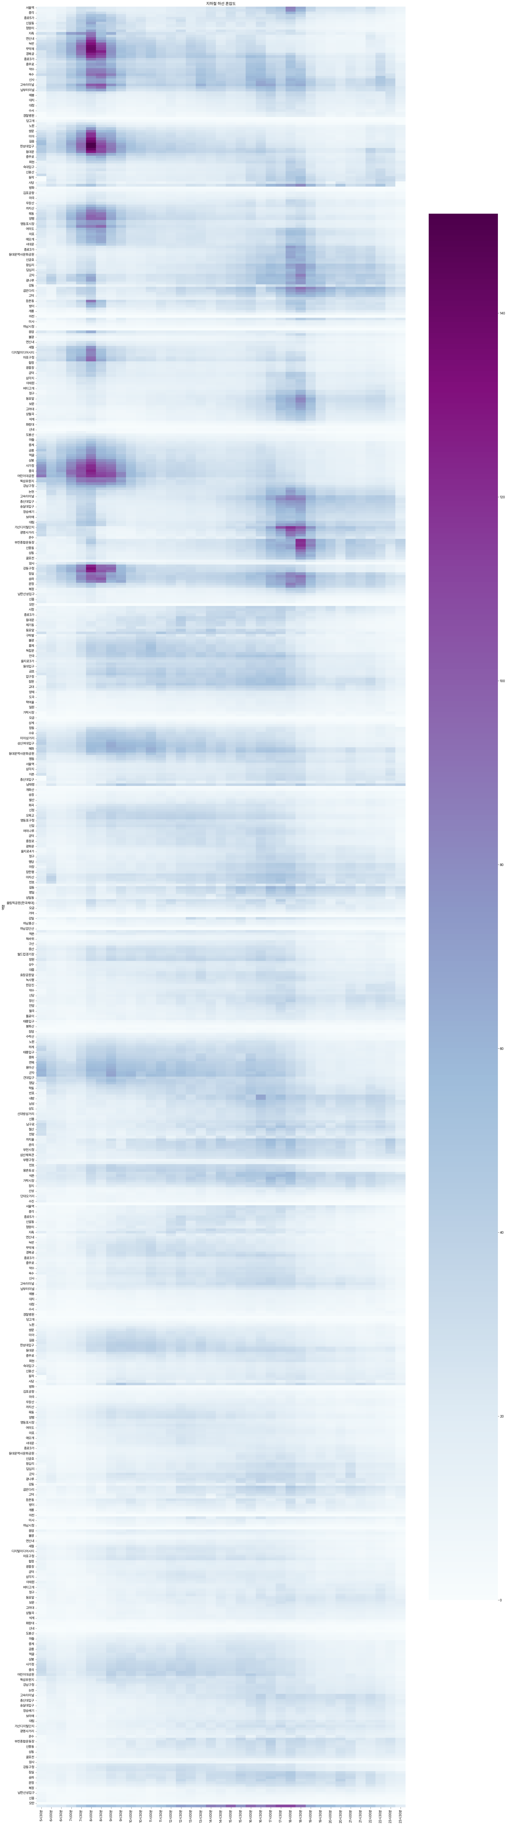
데이터 분석

Slide 6
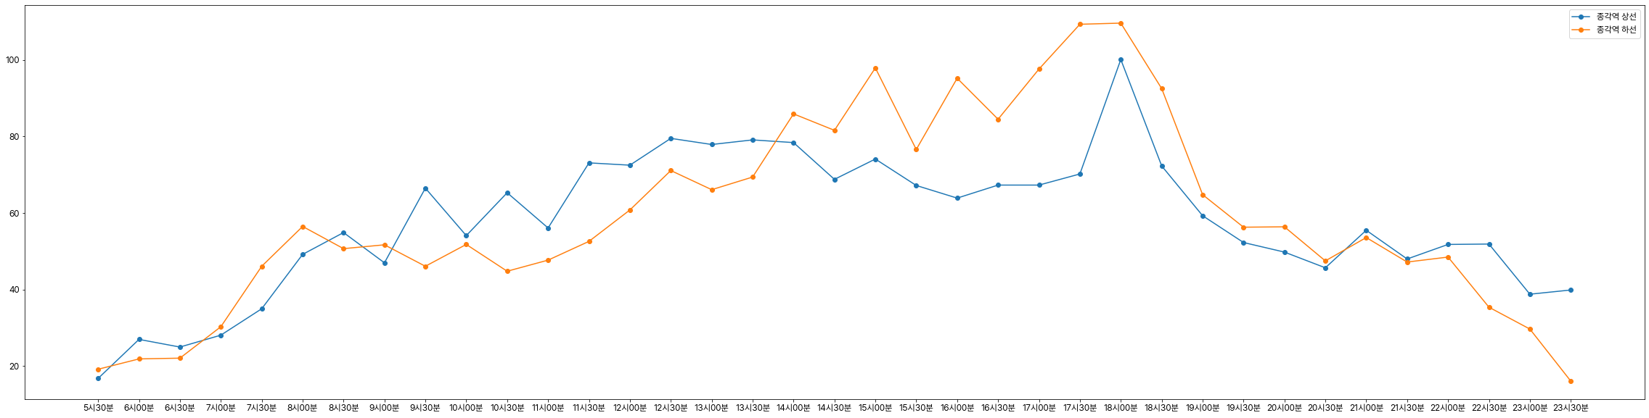
데이터 분석

Slide 7
결론
- 서울 지하철은 ~역이 혼잡도가 높다.

